Slide 1
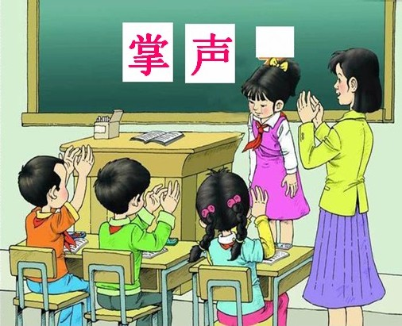
九年义务教育人民教育出版社小学三年级上册
掌声
达州职业技术学院09级语文教育:
刘海兵

Slide 2

导语设计

Slide 3

歌曲欣赏： 掌声响起来
我们每个人都听过掌声，有些掌声是你给别人的，有些掌声是别人给你的。掌声响起来，你的心情怎样？

Slide 4
麻（m á ） 症（ zhèng） 疾（jí） 姿（zī）
势(shì) 况（kuàng）
镇（zhèn）绪(xǜ)
述(shù) 励（lì）

Slide 5
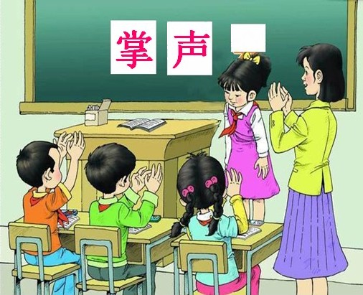
课文朗读

Slide 6
读准词句，整体感知
1、自由朗读课文，读准课文中带拼音的词语。
2、思考：课文讲了谁与掌声之间的故事？
,

Slide 7
上小学的时候，我们班有位叫英子的同学。她很文静，总是默默地坐在教室的一角。上课前，她早早地就来到教室，下课后，她又总是最后一个离开。因为她得过小儿麻痹症，腿脚落下了残疾，不愿意让别人看见她走路的姿势。
一天，老师让同学轮流上讲台讲故事。轮到英子的时候，全班同学的目光一齐投向了那个角落，英子立刻把头低了下去。老师是刚调来的，还不知道英子的情况。
英子犹豫了一会儿，慢吞吞地站了起来，眼圈红红的。在全班同学的注视下，她终于一摇一晃地走上了讲台。就在英子刚站定的那一刻，教室里骤然间响起了掌声，那掌声热烈而持久。
·

Slide 8
在掌声里，我们看到，英子的泪水流了下来。掌声渐渐平息，英子也镇定了情绪，开始讲述自己的一个小故事。她的普通话说得很好，声音也十分动听。故事见完了，教室里又响起了热烈的掌声。英子向大家深深的鞠了一躬，然后，在掌声里一摇一晃地走下了讲台。
从那以后，英子就像变了一个人似的，不再像以前那么忧郁了。她和同学们一起游戏说笑，甚至在一次联欢会上，还让同学教她跳舞。
几年以后，我们上了不同的中学，英子给我来信说：“我永远不会忘记那次掌声，因为它使我明白，同学们并没有歧视我。大家的掌声给了我极大的鼓励，使我鼓起勇气微笑着面对生活。”

Slide 9
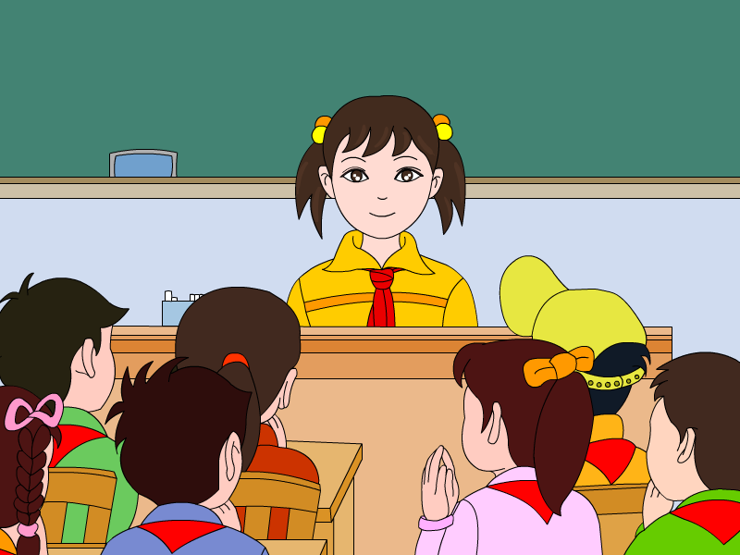
2、思考：课文讲了谁与掌声之间的故事？
英子

Slide 10
课文赏析

Slide 11
上小学的时候，我们班有位叫英子的同学。她很文静，总是默默地坐在教室的一角。上课前，她早早地就来到教室，下课后，她又总是最后一个离开。因为她得过小儿麻痹症，腿脚落下了残疾，不愿意让别人看见她走路的姿势。

Slide 12
她很文静，总是默默地坐在教室的一角。
英子：自卑、忧郁
上课前，她早早地就来到教室，下课后，她又总是最后一个离开。
英子：早来晚归

Slide 13
一天，老师让同学轮流上讲台讲故事。轮到英子的时候，全班同学的目光一齐投向了那个角落，英子立刻把头低了下去。老师是刚调来的，还不知道英子的情况。
英子：不自信、怕嘲笑

Slide 14
思考题：
1 本段中出现了几次掌声，每次掌声所表示的含义是什么？
答：本段中共出现了两次掌声，第一次掌声是同学们对英子的鼓励，第二次掌声是英子得到同学们的肯定。
2 英子为什么流泪水？
答：因为英子得到同学们掌声的肯定，激动的流下了泪水。

Slide 15
英子犹豫了一会儿，慢吞吞地站了起来，眼圈红红的。在全班同学的注视下，她终于一摇一晃地走上了讲台。就在英子刚站定的那一刻，教室里骤然间响起了掌声，那掌声热烈而持久。在掌声里，我们看到，英子的泪水流了下来。掌声渐渐平息，英子也镇定了情绪，开始讲述自己的一个小故事。她的普通话说得很好，声音也十分动听。故事讲完了，教室里又响起了热烈的掌声。英子向大家深深的鞠了一躬，然后，在掌声里一摇一晃地走下了讲台。

Slide 16
从那以后，英子就像变了一个人似的，不再像以前那么忧郁了。她和同学们一起游戏说笑，甚至在一次联欢会上，还让同学教她跳舞。
几年以后，我们上了不同的中学，英子给我来信说：“我永远不会忘记那次掌声，因为它使我明白，同学们并没有歧视我。大家的掌声给了我极大的鼓励，使我鼓起勇气微笑着面对生活。”

Slide 17
板书设计

Slide 18
掌声前
文静 默默 早来晚走 忧郁
第一次：走然响起 热烈持久
鼓励赞扬
掌声
掌声响起
改变命运
第二次：再次响起 不约而同
掌声后
鼓起勇气微笑着面对生活

Slide 19
衷心感谢各位领导、专家、同仁的光临！
谢谢！

